Slide 1
Презентация к уроку литературы «Славянская мифология»
Автор: Петухова Елена Владимировна, учитель русского языка и литературы
МАОУ СОШ№ 6 г.Первоуральск, Свердловской области.

Slide 2
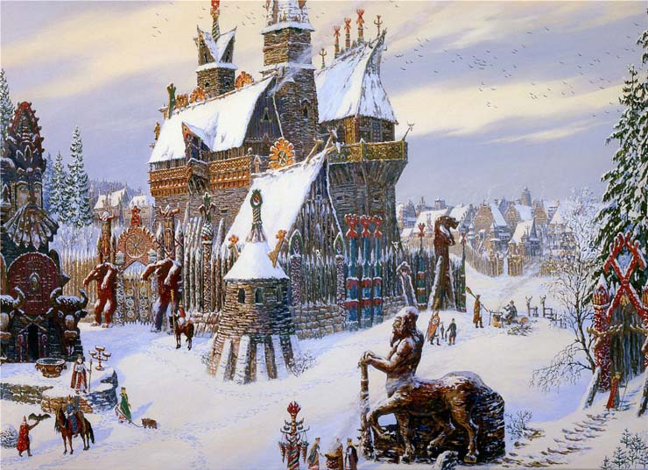
Мифология Древней Руси.
До нашего времени не дошло практически ни одного оригинального источника, описывающего вымышленных существ из славянской мифологии.
Что-то покрылось мраком истории, что-то уничтожили во время крещения Руси.

Slide 3
Наши предки - славяне-язычники - поклонялись своим богам.

Slide 4
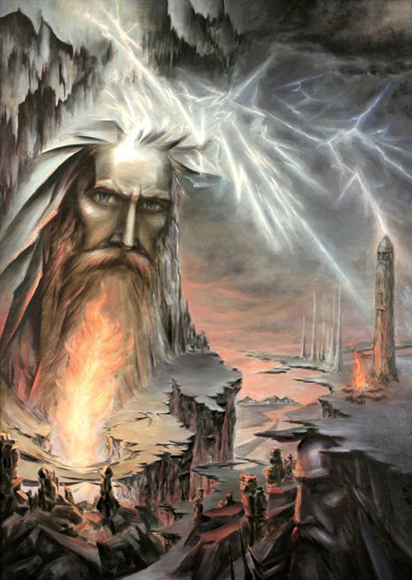
Верховным среди них считался Перун, грозный бог - громовержец, повелитель вселенной, бог войны и в то же время носитель доброго начала.
Он был покровителем князя и его боевой дружины. Перед статуей Перуна воины давали клятвы, заключали мирные договоры и соглашения. Его изображали обычно высоким, плечистым, большеголовым, черноволосым и златобородым. В руках он держал палицу, топор, лук, а за плечами у него - колчан со стрелами. Обитал Перун в Верхнем мире, мире светлых сил.
Верховным среди них считался Перун.
Охарактеризуй его, используя иллюстрацию.

Slide 5
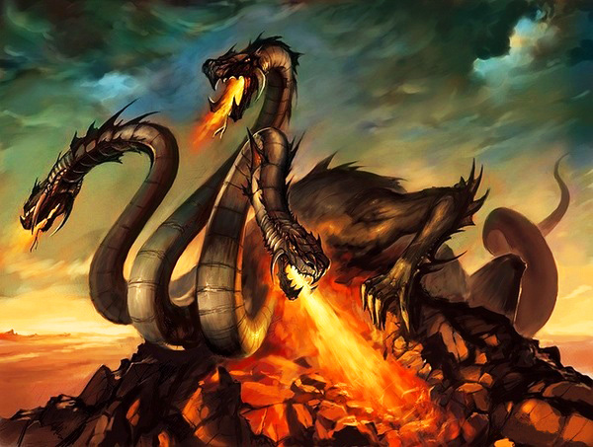
Ему противостоял Змей,
воплощение злого начала, обитатель подземного царства - крылатое, многоголовое, огнедышащее существо.
Что скажешь об этом персонаже, глядя на иллюстрацию?

Slide 6
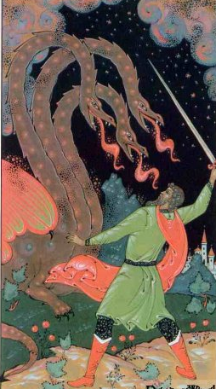
Змея называют Аспид
Крылатая змея с двумя хоботами и птичьим клювом.
Живет высоко в горах и периодически совершает опустошительные налеты на деревни.
Знакомо ли тебе слово АСПИД?
Пользуйся иллюстрацией!

Slide 7
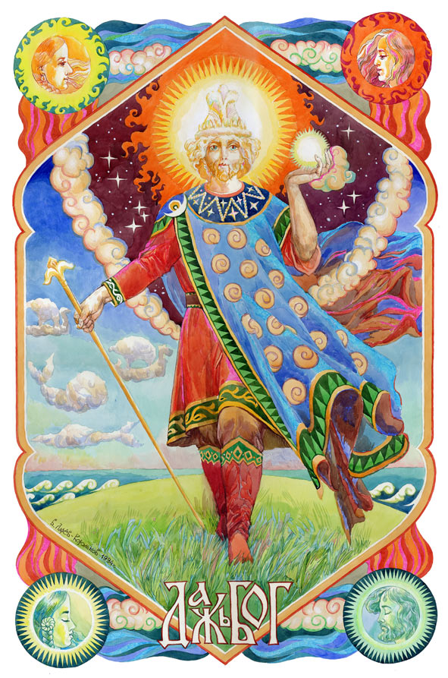
Даждъбог,
бог солнца и жатвы, муж богини луны, - - красивый, сильный юноша. Его называли предком русичей. Он хранил ключи земные, закрывал землю на зиму и отдавал ключи птицам, которые уносили их в вырий (ирий) - - летнее царство, страну ушедших душ. Это теплая страна у моря или за морем, куда улетали души умерших праведников. Она доступна только птицам и змеям. Весной птицы возвращали ключи, и Даждьбог открывал землю.
Что скажешь об этом персонаже
Славянской мифологии?

Slide 8
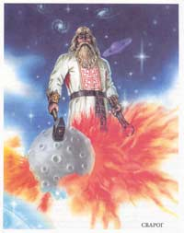
Бог небесного огня Сварог.
Почему он носит такое имя?
Сварог, бог небесного огня, бросил на землю с неба кузнечные клещи, и с тех пор люди научились ковать железо. Он посылал людям небесный огонь, без которого не изготовишь ни оружия, ни украшений. Сварога представляли в облике молодого плечистого кузнеца, молчаливого и строгого.

Slide 9
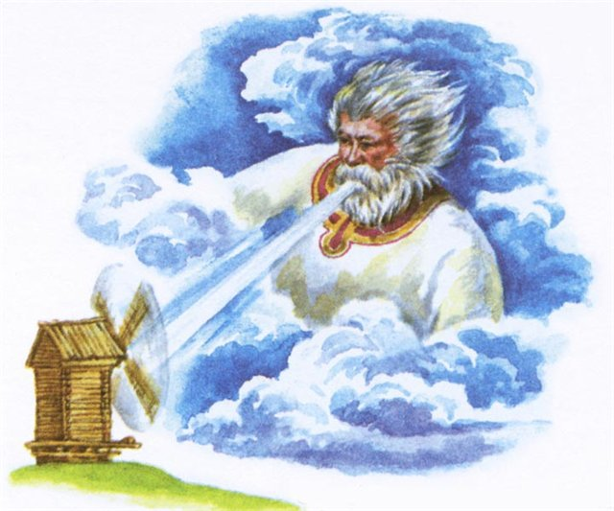
Чем , по мнению наших предков,
управлял этот бог?
Бог ветров Стрибог

Slide 10
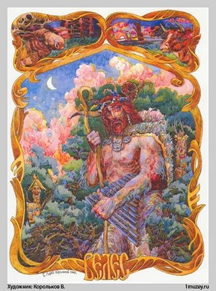
А этот?
Велес (Волос) -- бог скотоводства и богатства, покровитель животного мира. «скотий бог», покровитель сказителей и поэзии.

Slide 11
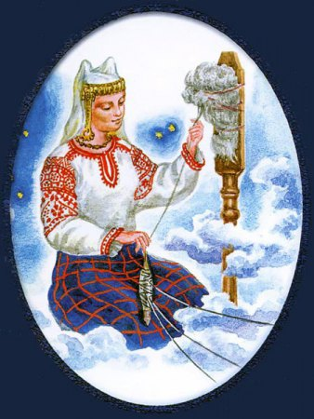
Мокошь (Макошь) — богиня в восточнославянской мифологии, единственное женское божество, идол которого стоял в воздвигнутом князем Владимиром киевском капище наравне с кумирами других богов. Связь Мокоши с прядением и ткачеством явственно прослеживается в народных обрядах и поверьях: запрещалось оставлять кудель, а то «Мокоша опрядет», прясть и ткать в святой день Мокоши — пятницу нельзя. Пятница ходит «исколотая иглами и изверченная веретёнами», потому что нечестивые женщины шьют и прядут в посвященный ей день.
Мокошь описывалась как длиннорукая женщина, прядущая по ночам в избе.
А эта богиня?

Slide 12
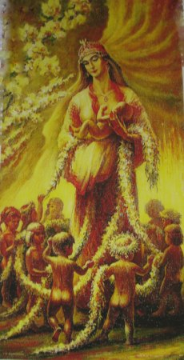
Это Лада. Какие ассоциации
рождает это слово? А иллюстрация?
Любили славяне Ладу - богиню любви, красоты, очарования. С корнем «лад» связаны многие слова брачного значения. Лад - супружеское согласие, основанное на любви. Ладить -значит жить в согласии, ладный - - хороший, красивый.

Slide 13
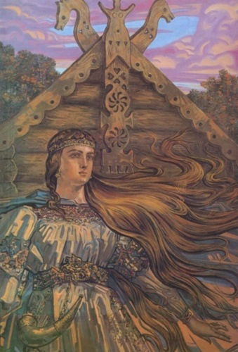
Древние славяне поклонялись берегиням.
Как понимаешь значение этого слова?
Берегини оберегали человека всюду: дома, в лесу, в поле, на воде, оберегали посевы, скотные дворы, детей, рассказывали им сказки (байки), пели песни, навевали сны.

Slide 14
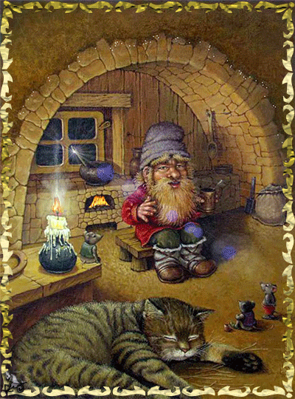
Это домовой. Объясни значение слова.
Это добрый или злой персонаж?
Особенно много было добрых домовых духов: домовой, дед, баба, спорыньи и спёхи (помощники в человеческих делах), дрёма (домашнее мирное божество сна), баюнок (ночной сказочник, песенник колыбельный), банник (дух бани).

Slide 15
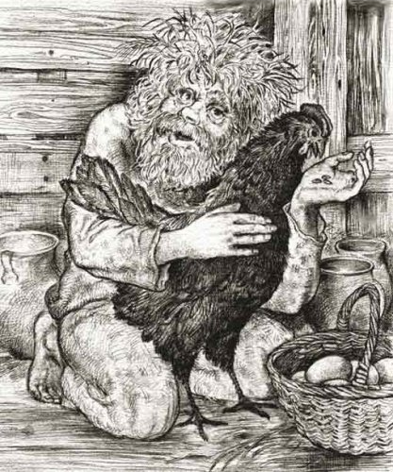
И ещё о домовом.
Считалось, что домовой жил за печкой или в конюшне. Домовой. В домах их редко называли "домовыми",
предпочитая ласковое "дедушка".

Slide 16
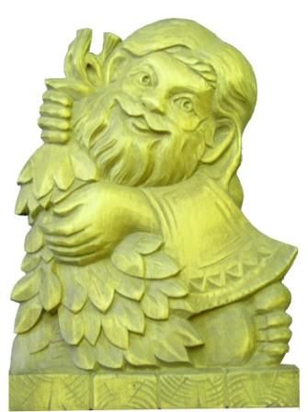
Банник. О нём можешь что-то сказать?
Дух, живущий в банях, обычно представлялся в виде маленького старичка с длинной бородой. Как и все славянские духи, проказлив.
Если люди в бане поскальзываются, обжигаются, падают в обморок от жары, шпарятся кипятком, слышат треск камней в печи или стук в стену — все это проделки банника.
Бани были и в Риме и в Турции. Но банник - только у славян.

Slide 17
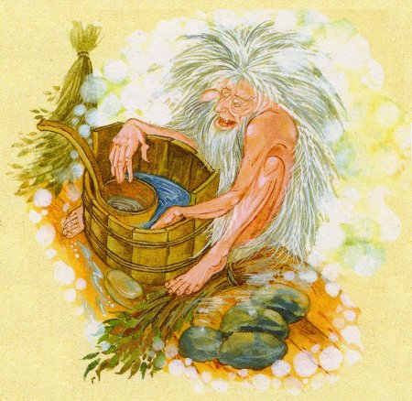
А это совсем новенькое!
В банях также жила шишига — злой дух, показывающийся только тем, кто идет в баню, не помолившись. Шишига принимает образ знакомой или родственницы, зовет человека с собой париться и может запарить до смерти.

Slide 18
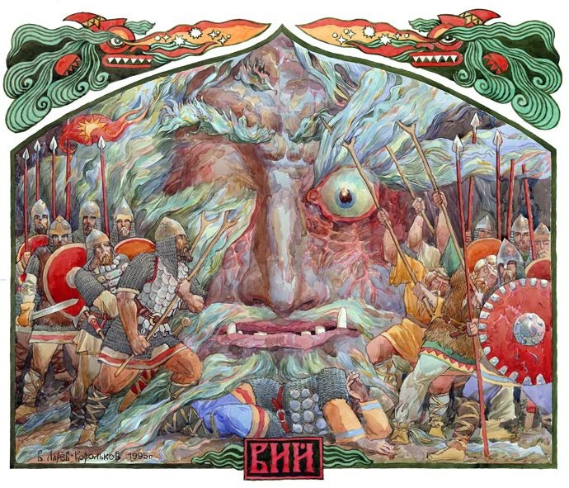
Неудачи объяснялись вмешательством злых духов: лени, отёти (крайней степени лени), окоёмов, прокуд (плутов, неслухов, проказников). О нём написал Н.В.Гоголь , снят фильм.
Вий — самый страшный и самый сильный представитель нечистой силы, живущей под землей, поэтому руки и ноги его -что корни дерева, весь он в земле. Веки длинные, до самой земли, сам он их поднять не может, обычно это делают летучие мыши. Как и вся нечисть, он исчезает с третьими петухами. Считалось, что Вий насылает ночные кошмары и привидения, особенно тем, у кого нечиста совесть.

Slide 19
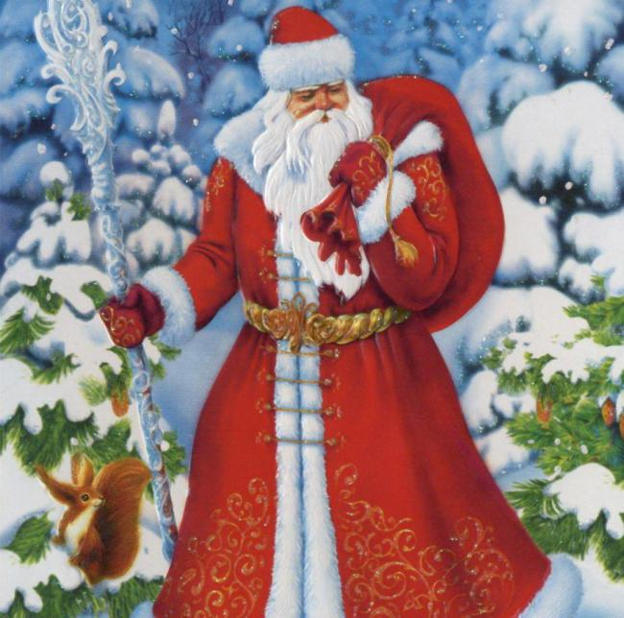
Зимой леших в лесу заменя­ли гораздо более суровые калинники (от слова «калить»): Морозко, Трескунец, Карачун. Выходя из дома, человек настраивался на борьбу с непредвиденными обстоятельствами, немилосердными стихиями.
Дед Моро́з в славянской мифологии — олицетворение зимних морозов.
Обычно изображается в красной, синей, иногда белой шубе, с длинной белой бородой и посохом в руке, в валенках. Ездит на тройке лошадей.
Снегурочки у мифологического Морозки никогда не было. Её придумал А.Н.Островский.

Slide 20
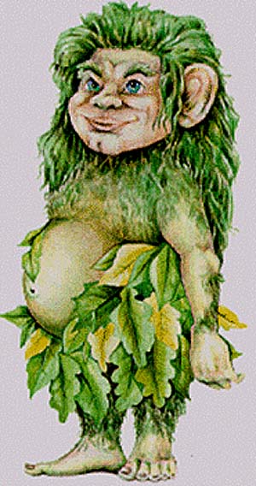
Аука. Это слово о чём напомнит?
Разновидность проказливого лесного духа, маленького, пузатого, с круглыми щеками.
Не спит ни зимой, ни летом.
Любит морочить голову людям в лесу, отзываясь на их крик “Ау!” со всех сторон.
Заводит путников в глухую чащу и бросает их там

Slide 21
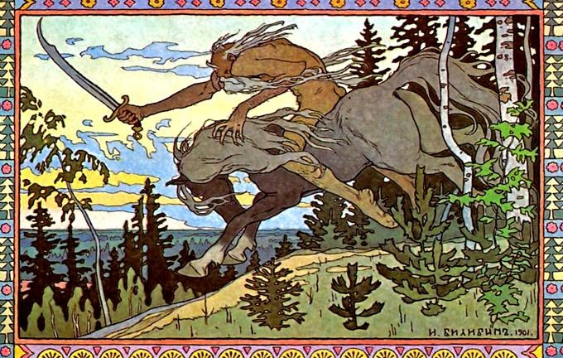
С сезонной смертью природы (наступлением зимы) связано еще одно божество подземного царства - - Кощей. Его представляли живым остовом (скелетом). «Кошь» - - кость, костлявый. Он символизировал окостенение, оцепенение от мороза всей природы в зимнюю пору.
?????
?????

Slide 22
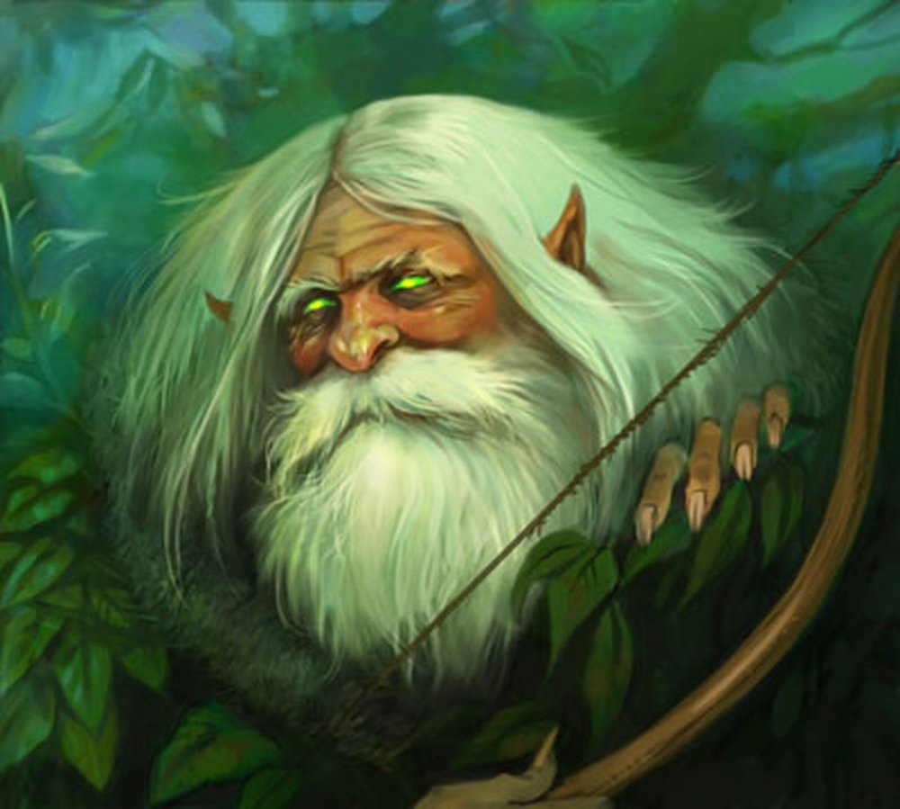
А он хозяин леса!
Леший, по верованиям древних славян -- хозяин леса: широкоплечий, коренастый великан с зеленой бородой, с глазами, как звезды, сверкающими сквозь ветки, в бараньем полушубке. По ночам он дико кричит, свищет и хохочет в лесной чаще; встретив путника, старается сбить его с дороги и заставить поплутать.

Slide 23
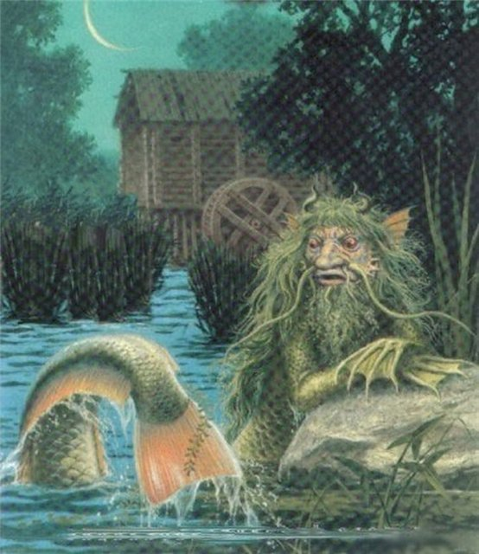
А он хозяин
какой стихии?
Водяной всегда голый, в черной чешуе, обмотанный и подпоясанный тиной, с длинными зелеными волосами и бородой, в шапке из куги¹. Лапы с перепонками вместо рук, хвост рыбий, горящие раскаленными углями глаза. Сядет на корягу и звонко хлопает по воде. Рассердится — плотины рвет, мельницы рушит, животных и людей в воду тащит.

Slide 24
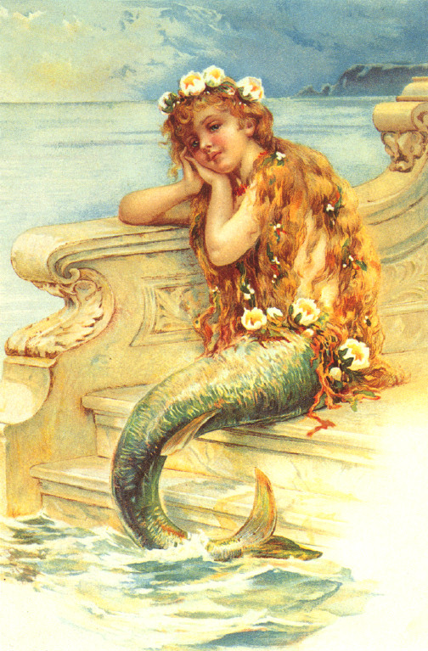
Про этого персонажа что знаете?
Русалки изображались с женским лицом и грудью, но рыбьим туловищем и хвостом. Их боялись. Ночью русалки выходят из воды и греются в
лунном свете; нападают на прохожих и щекочут их до смерти. В особо опасную русальную неделю перед Иваном Купалой (конец июня) вешали на деревья и кусты пряжу, нитки, полотенца -- «одежду», чтобы задобрить русалок.

Slide 25
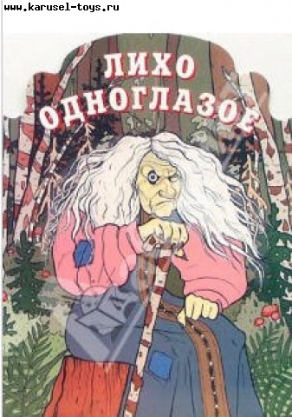
Злой или добрый персонаж? Почему?
Лихо -- злая баба-великанша, пожирающая людей. Она одноглазая, ростом выше деревьев. Живет Лихо на старой мельнице, спит на кровати из человеческих костей. Идет Лихо — деревья валит, горы рушит, реки-озера засыпает. Имя Лихо стало нарицательным, синонимом слов «беда», «горе», «несчастье».

Slide 26
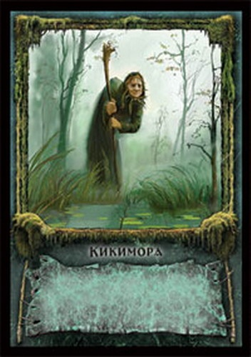
О ком говорят:
«У-У-У! Кикимора болотная!»?
Кикимора относится к домовым. Это злой и вредный дух, маленькая гадкая бабенка в плохонькой одежонке, сморщенная, с кикой.Днем сидит невидимкою за печкой, а проказит по ночам: сжигает куделю, стучит, старается выжить людей, выстригает у овец шерсть, вредит курам.

Slide 27
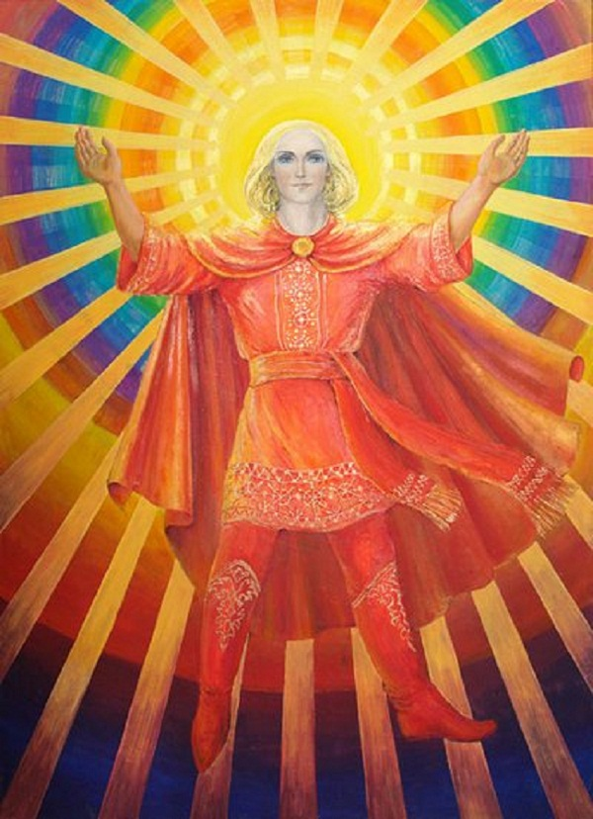
А это
Солнце!
неустанно совершает свой путь по небу: озаряя землю днем, оставляет ее ночью во мраке; согревая весною и летом, отдает ее во власть холоду осенью и зимой. Далеко-далеко, на востоке, на самом краю света, в стране вечного лета и плодородия высится золотой дворец, в нем восседает на златотканом, пурпуровом престоле царь-Солнце. Владеет царь-Солнце двенадцатью царствами, ему прислуживают Солнцевы девы: они расчесывают его золотые кудри, убирают, поют небесные песни. Поутру выезжает Солнце на своей светозарной колеснице, запряженной белыми огнедышащими лошадьми, и совершает свой обычный путь по небесному своду.

Slide 28
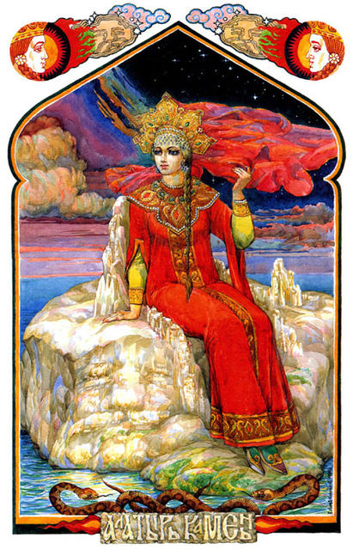
Заря-заряница - - красная девица.
Заря -- сестра Солнца; ее часто называют Ненаглядной Красотою, царевною - - золотой косою, непокрытой красою; живет она в золотом царстве, на краю света белого - - там, где ясное солнышко из моря подымается, плавает она по морю в серебряной лодочке с золотыми весельцами. Называют ее и Марьей Моревной - - морской царевной, и царь-девицей. В ее золотом дворце, под изголовьем, хранится живая вода.

Slide 29
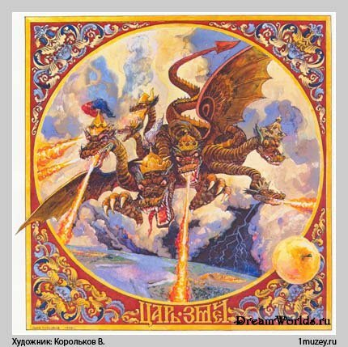
Путь в страну царь-девицы лежит через широкое море, вход туда сторожит двенадцатиглавый Змей Горыныч, испускающий из своей пасти жгучее пламя».

Slide 30
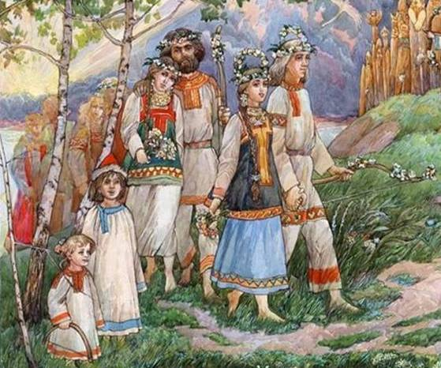
Каких персонажей больше: добрых или злых?
Как это характеризует нрав наших предков, их отношения с миром природы?

